Slide 1

Workshop Formasaun Tekniku kona ba Jestaun Dadus Jeospasial no Teknolojia ba Programa Saude iha
Timor-Leste
Dili, 15-18 Juñu 2026

Slide 2
Workshop Formasaun Tekniku kona ba Jestaun Dadus Jeospasial no Teknolojia ba Programa Saude iha
Timor-Leste
Benvindu & abertura, objetivu husi formasaun, ronda introdusaun no espetativa husi partisipante sira

Slide 3

Objetivu Treinamentu
Hametin abilidade no prátika tékniku sira programa Saúde nian hodi jere no uza dadus no teknolojia jeoespasiál sira.
Espesifikamente liu, formasaun sei:
Klarifika konseitu sira no prosesu iha kompilasaun, preparasaun no utilizasaun dadus geospatial sira hodi produs mapa temátiku ida ne'ebé di’ak.
Treina partisipante sira kona-ba utilizasaun aplikasaun gratuita (esensiál GPS, ) no software open-source (QGIS) hodi halibur koordenada jeográfika sira iha kampu, manipula dadus jeoespasiál no produz mapa temátiku sira.
Rezultadu sira ne'ebé Expekta
Komprensaun di'ak kona-ba konseitu no prosesu sira iha kria, uza dadus no teknolojia jeoespasiál sira.
Abilidade atu halibur, avalia, prepara no uza dadus jeoespasiál sira hodi kria mapa temátiku sira ne'ebé di’ak.
Saida mak ida ne’e?
Oinsa halo ida ne’e?

Slide 4
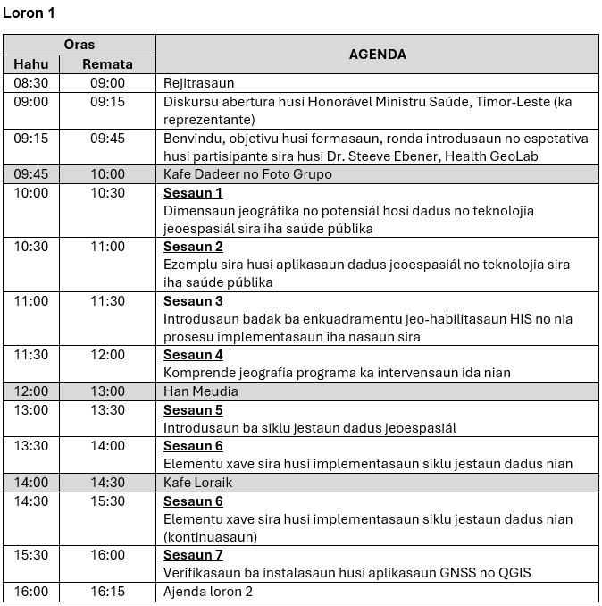
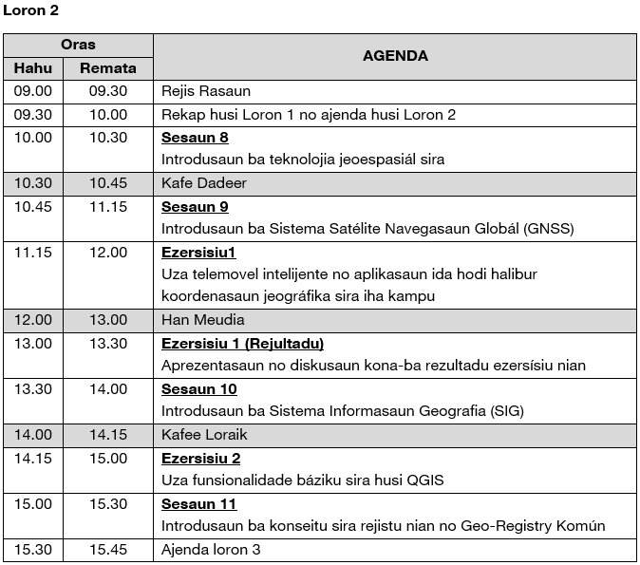
Oráriu no ajenda workshop formasaun nian
Konseitu no prosesu sira iha jestaun no utilizasaun dadus no teknolojia jeoespasiál sira.
4

Slide 5
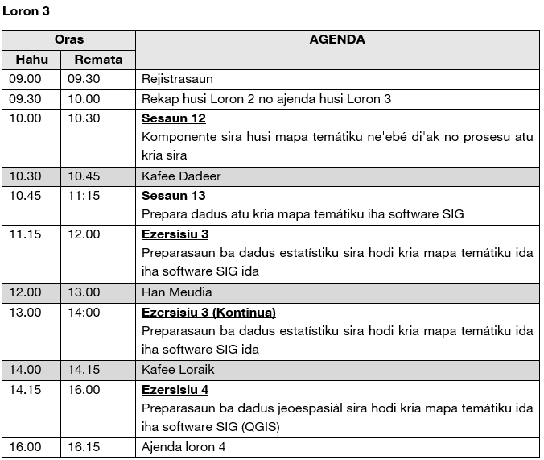
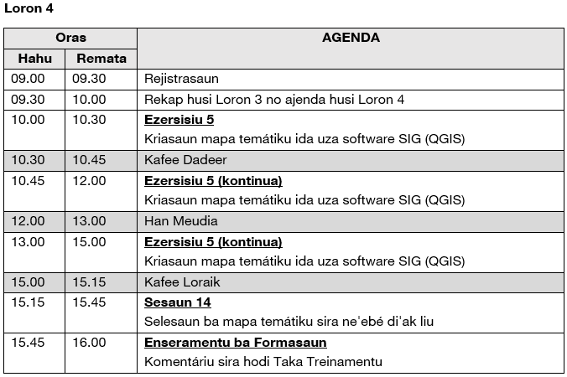
Oráriu no ajenda workshop formasaun nian
Mapeamentu temátiku: Ezersísiu prátiku
Mapeamentu temátiku: Komponente sira, prosesu no preparasaun dadus
5

Slide 6
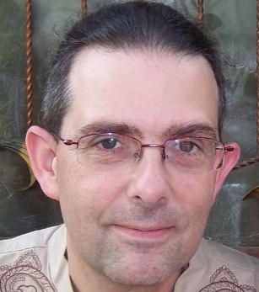
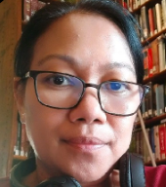
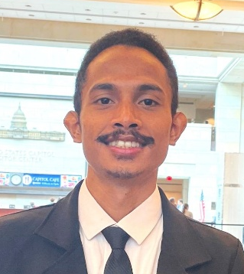
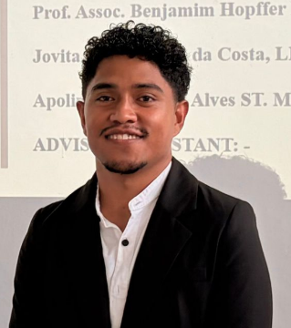
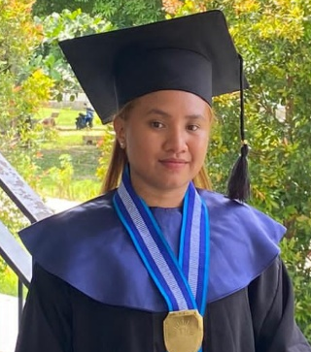
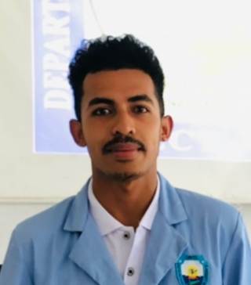
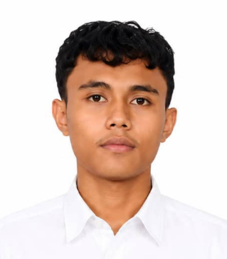
Fasilitadór Sira
Dr Steeve Ebener: Coordinator and lead for in-country technical assistance – MORU Health GeoLab Hub. LinkedIn profile: https://www.linkedin.com/in/steeveebener/
Luzia Freitas: DPhil (PhD) student in Clinical Medicine - University of Oxford. LinkedIn profile: https://www.linkedin.com/in/luzia-freitas-3b309b92/
G-SIG Team
Ponciano da Costa de Jesus
Evaristo Bossa de Sá Benevides
Maria Auxiliadora da Costa
Dário Domingos José Guterres
Jenilson Fátima Varela
https://gistl.org/our-team/

Slide 7

Parte ntrodusaun no expetativa husi partisipante sira
Naran Kompletu
Departamentu
Background SIG (tempu ikus ita-boot uza software SIG no saida maka ita-boot halo uza software ne’e?)
Esperansa husi formasaun ida ne’e
7

Slide 8


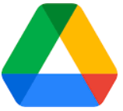
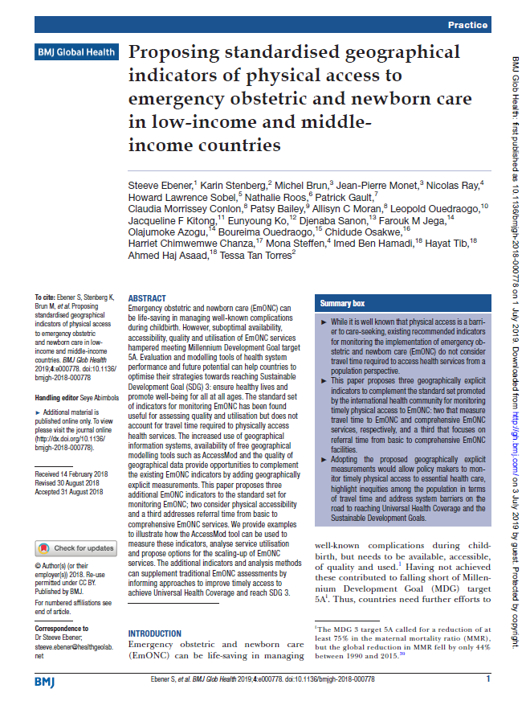
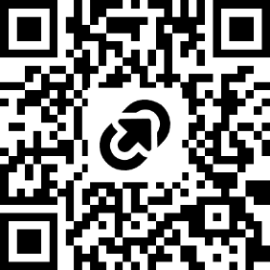
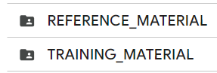
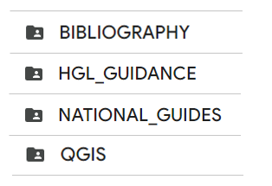
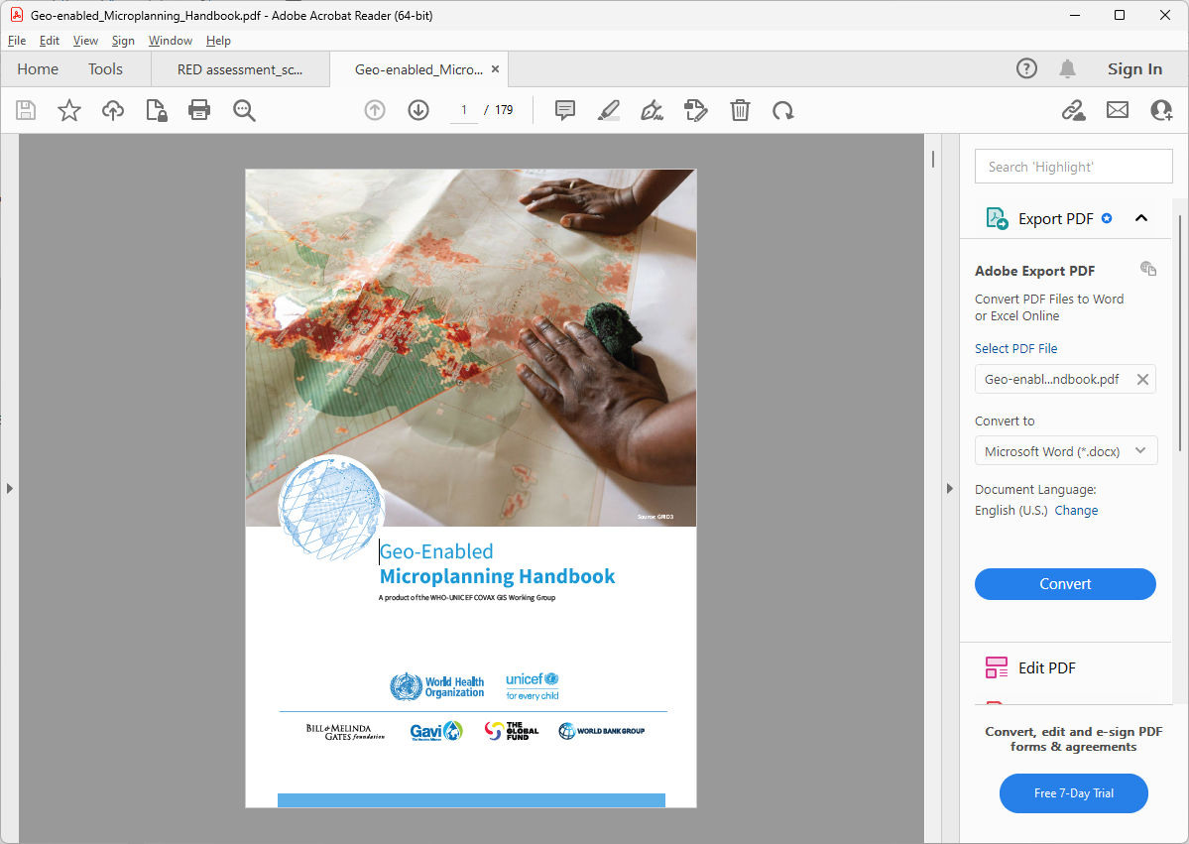
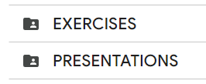
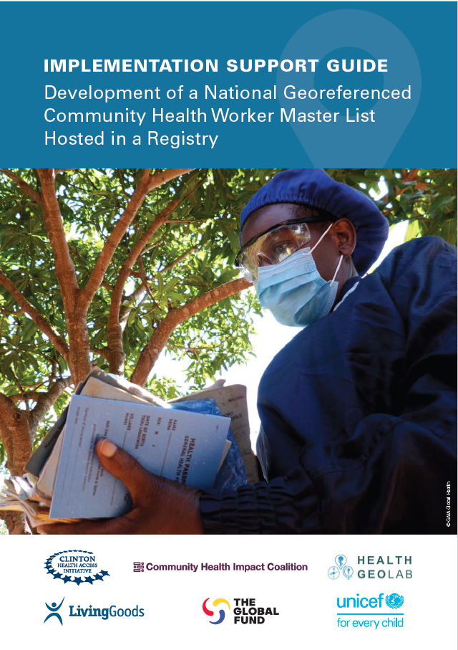
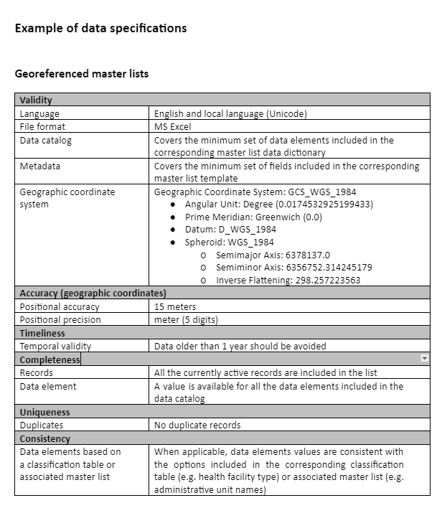
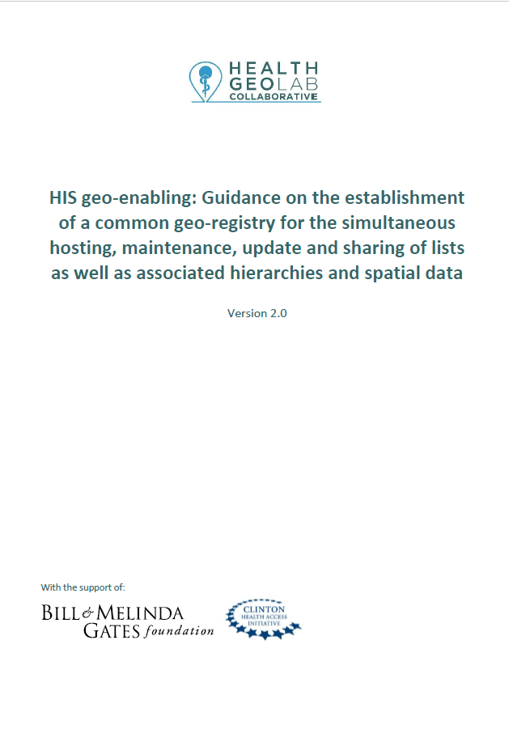
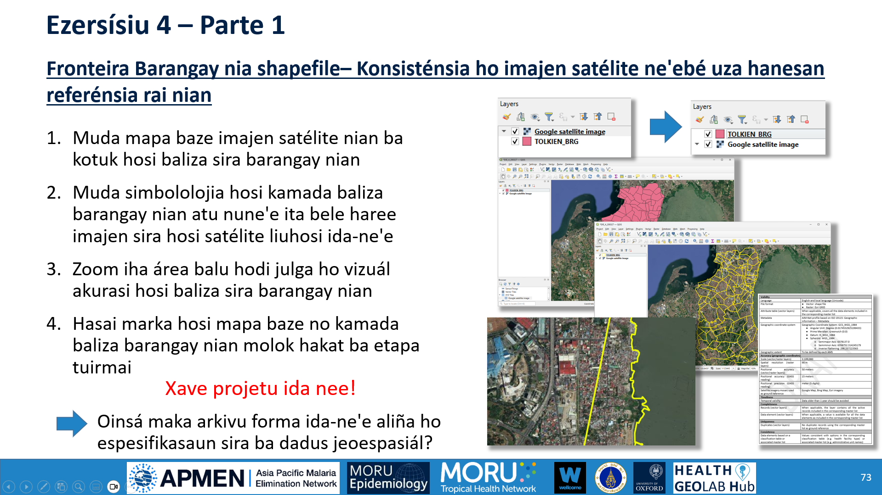
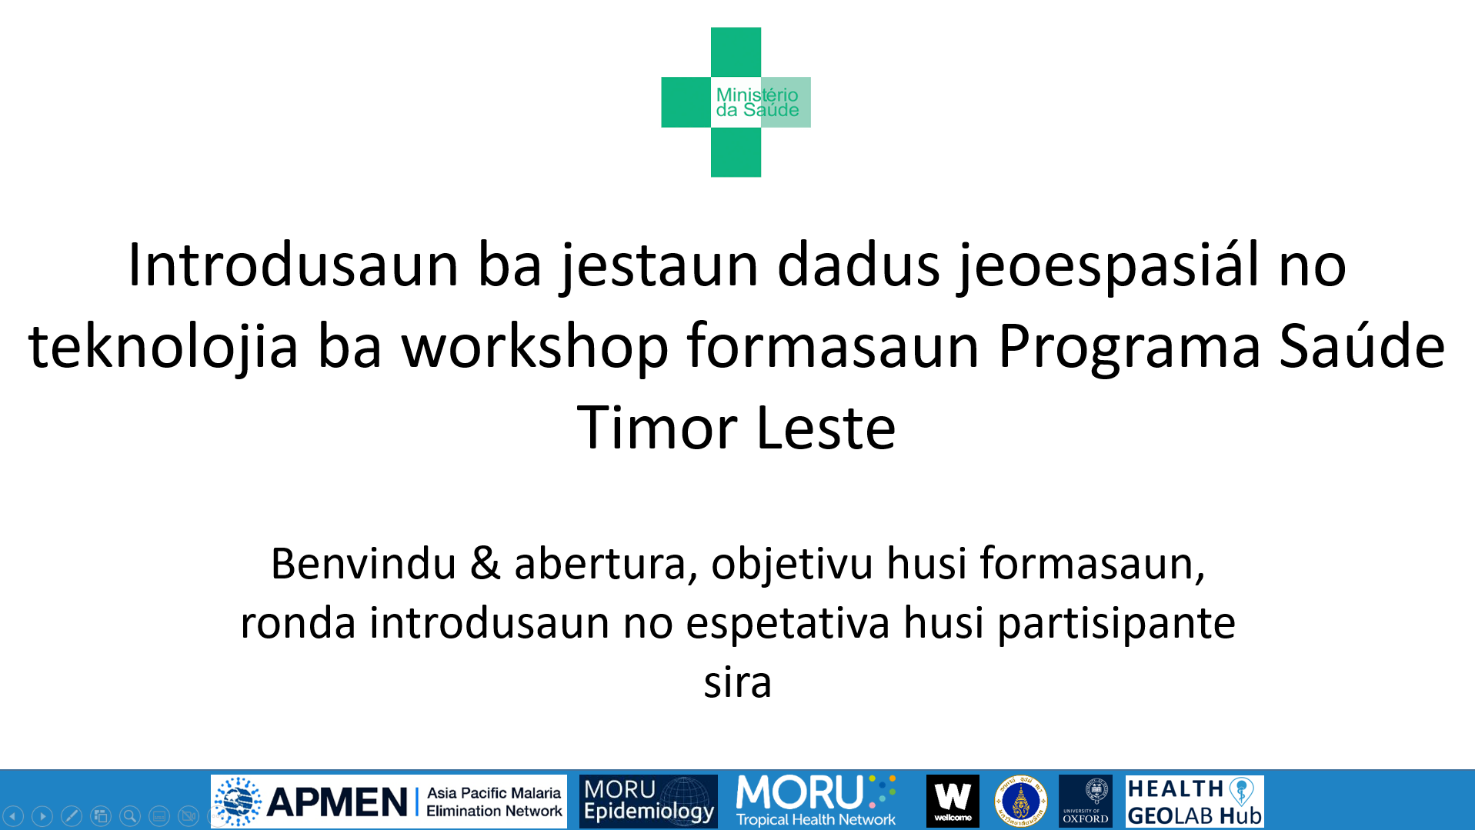
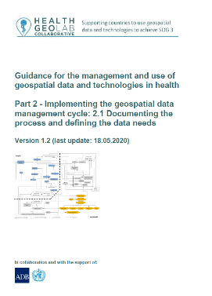

Materiál workshop nian
https://tinyurl.com/4ku8xwju
Termu Glosáriu: https://tinyurl.com/msb9b6pm
8

